Slide 1
Découvrons PostgreSQL !

Slide 2


Agenda
Quelques chiffres
Historique
PostgreSQL en pratique
Fonctionnalités
En coulisses
Réplication
Langages
Outils tiers
Comment débuter

Slide 3
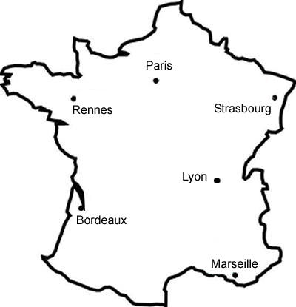


Le marché
> 7 Milliards € en 2003 (1)
  Oracle + IBM + MS > 80 %
Les petits grandissent (1,2)
L'offre OS croît
  MySQL et Firebird > 50 %
  CA, IBM, EnterpriseDB, ...
  Au détriment des grands ?
  Au détriment des petits ?
Le marché se structure
  Oracle – MySQL
  Ingres, Sun, ...
    (1) IDC – 2004
    (2) Gartner Dataquest - 2002
    (3) Gartner Dataquest – 2004
    (4) Evans Data Corp - 2005
    (5) Robin Bloor - 2005

Slide 4

Licence commerciale : des interdictions
Source : Organisations et logiciels libres,
Diane Revillard, DI&MARK, 2005
Pas de propriété
  Location longue durée
Pas de droit de diffusion, revente
  Exception OEM
Installation monoposte
Aucune garantie
Pas d'harmonie
  Casse-tête juridique

Slide 5

Licence OpenSource : définition
Source : Organisations et logiciels libres,
Diane Revillard, DI&MARK, 2005
Libre redistribution
Disponibilité du code source
Autorisation des modifications et travaux dérivés
Intégrité du code source de l'auteur
Absence de discrimination entre les personnes, les groupes
Absence de discrimination entre les domaines d'application
Distribution de la licence : pas de licence additionnelle
Licence non spécifique à un produit
Licence non restrictive aux autres logiciels
Licence technologiquement neutre

Slide 6
Licence Opensource : les libertés
Source : Organisations et logiciels libres,
Diane Revillard, DI&MARK, 2005
Liberté d'utilisation
Liberté de modification
  Accès au code source
Liberté de distribution de copies
  Gratuite ou payante
Liberté de distribution des versions modifiées

Slide 7

Les forces supposées de l'offre commerciale
Force de vente
  Connaissance du grand public
Base établie
Pérennité
Absence présumée de risques
  Choix préféré des DT
Equipe technique
Fonctionnalités
  Parallélisme
  Cluster
  Réplication...
Support

Slide 8


Les faiblesses de l'offre commerciale
Coût des licences
TCO
Peu de modularité
  Offre tout-en-un
  Utilisation limitée des fonctionnalités
Ressources matérielles
  CPU
  Mémoire
DBA
  Complexité d'administration

Slide 9
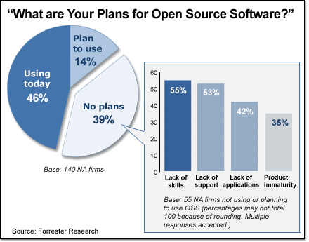
Les faiblesses présumées de l'OpenSource
Force commerciale
  Faible visibilité par les décideurs
  « Un bon produit ne peut pas être gratuit »
Coûts cachés
  Développement
  Prise en main
Un DBA, pour quoi faire ?
  Installation par défaut
  Absence de configuration

Slide 10

Les forces de l'OpenSource
COUT (mais...)
Absence de licence
  Utilisateurs et installations illimités
  Grande communauté d'utilisateurs
Pérennité
Disponibilité du code
  Liberté de modification
  Modularité
  Réactivité de la communauté
  Environnement motivant
Sécurité accrue
Support
  Communauté (Listes de diffusion, IRC, Web, ...)
  SSLL, SSII, Editeurs

Slide 11
Historique

Slide 12


PostgreSQL ?
PostgreSQL est :
  Un SGBD/R
  avancé
  OpenSource
Respect du SQL :
  Requêtes complexes, sous-requêtes
  Clés étrangères
  Déclencheurs
  Vues
  Intégrité transactionnelle (ACID)
  Contrôle de concurrence (MVCC)
Licence BSD (”do what you want, but don’t bother us”)

Slide 13


Un peu d’histoire
D’INGRES à POSTGRES: 1977-1994
  Michael Stonebraker, professeur à Berkeley(UC) (1971)
  Developpe INGRES à partir de 1977
    Preuve des concepts des SGBDR
    Société Ingres : 1980
    Rachat par Computer Associates : 1994
  A partir de 1986 : POSTGRES
    Approfondissement des concepts d’INGRES
      Objet, QUEL
    Le code d’INGRES N’est PAS une base à POSTGRES
    Commercialisé comme Illustra (acheté par Informix, acheté par IBM)
De POSTGRES à PostgreSQL: 1994-1996
  Support du SQL : 1994
  Postgres95 : 1995
  PostgreSQL 6.0 : 1996
  PostgreSQL Global Development Group
Michael Stonebraker
1977-1985 INGRES
1986-1994 POSTGRES
1994-1995 Postgres95
1996- PostgreSQL
Notes:
“Ingres was known for its good technology, lousy marketing and for its mass exodus of engineers the day it was purchased by Computer Associates.”

Slide 14
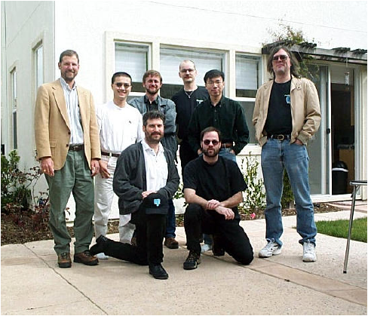
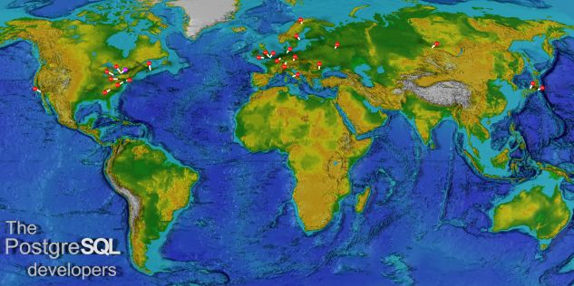
PostgreSQL Global Development Group
Thomas Lockhart
Jolly Chen
Vadim Mikheev
Jan Wieck
Andrew Yu
Tom Lane
Bruce Momjian
Marc Fournier

Slide 15
PostgreSQL development
Core team (à la FreeBSD)
Source code in CVS (à la FreeBSD)
http://developer.postgresql.org/
  Listes de diffusion orientées développeurs
  TODO list centralisée
  FAQ des développeurs
  Beta-versions de PostgreSQL + documentation
  Présentations
  Interface web à CVS
  Patches en attente de tests
  Listes des bogues reconnus

Slide 16
Sponsors
Sun (Peter Eisentraut)
Fujitsu
RedHat (Tom Lane)
Skype
EnterpriseDB (Bruce Momjian, Dave Page, Heikki Linnakangas, Greg Stark)

Slide 17
Historique des versions
Performances
Administration
Maintenance
24/7
Professionnel
Performances
Fonctionnalités
”Crash”
Standard SQL
8.0
1.09
1.09
6.1
6.2
6.1
6.2
6.3
6.4
6.3
6.4
7.2
7.3
7.2
7.3
6.0
6.0
7.0
6.5
7.0
6.5
7.1
7.1
7.4
7.4
8.1
8.2
8.3
8.4 ?
1996
1997
1998
1999
2000
2001
2002
2003
2004
2005
2006
2007
2008
2009
7.4.0 17/11/2003
7.4.23 03/11/2008
8.2.0 05/12/2006
8.2.11 03/11/2008
Les versions mineures ne
nécessitent pas de
rechargement des bases
8.0.0 08/01/2005
8.0.19 03/11/2008
8.3.0 02/04/2008
8.3.5 03/11/2008
8.1.0 08/11/2005
8.1.15 03/11/2008
8.4 Mars 2009 ?

Slide 18
Version 7.4
Fin 2003
Plus de corruptions de données
Amélioration importante des performances (IN, GROUP BY)
VACUUM plus efficace
2 modules contrib : tsearch2 et autovacuum

Slide 19
Version 8.0
Début 2005
Disponible en natif pour Windows (NT/2000/XP/2003)
Fonctionnalités entreprise
  Tablespaces
  Savepoints
  PITR
Amélioration des performances : CHECKPOINT et VACUUM

Slide 20
Points de retournement (Savepoints)
Gérer des sous-transactions
  Gérer les erreurs plus finement
  Changements avant « savepoint » conservés
  Annulation non visible en dehors
BEGIN;
UPDATE accounts SET balance = balance - 100.00 WHERE name = ’Alice’;
SAVEPOINT my_savepoint;
UPDATE accounts SET balance = balance + 100.00 WHERE name = ’Bob’;
Oups ... C’est le compte de Charlie qu’il faut créditer
ROLLBACK TO my_savepoint;
UPDATE accounts SET balance = balance + 100.00 WHERE name = ’Charlie’;
COMMIT;
Une transaction

Slide 21

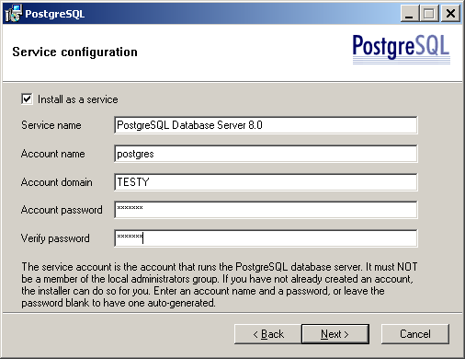
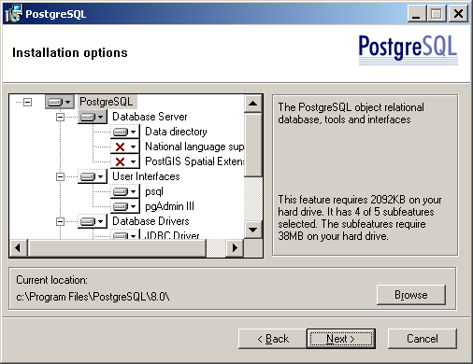
Support de Windows #1
Avant 8.0
  Cygwin
PostgreSQL 8
  Support de 2000, XP et 2003.
  Service
Nouvel installeur

Slide 22
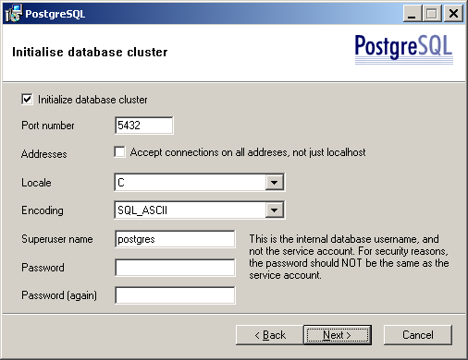
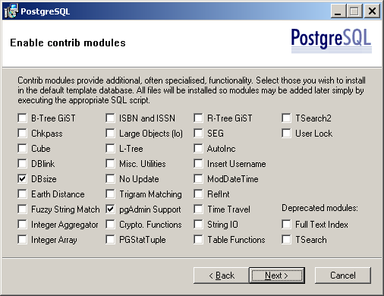
Support natif de Windows #2
Ajouts
  Npgsql
  JDBC
  psqlODBC
  pgAdmin III

Slide 23
Version 8.1
Fin 2005
Nouvelles fonctionnalités
  Rôles
  Paramètres OUT et INOUT pour les fonctions
  Two-Phase Commit
  Intégration de l'autovacuum
  Index bitmaps (DWH)
  Verrous de niveaux ligne partagés
Améliorations
  Performances sur multi-processeurs
  GiST
  COPY
  Fonctions d’administration
  Partitionnement

Slide 24
Version 8.2
Fin 2006
Nouvelles fonctionnalités
  Meilleure compatibilité SQL:2003
  Support de LDAP pour l'authentification
  LogShipping
Amélioration des performances
  Requêtes préparées

Slide 25
Version 8.3 - 1
Début 2008
Nouvelles fonctionnalités utilisateur
  Intégration de Tsearch2
  Intégration de xml2
  Nouveaux types : enum, UUID

Slide 26
Version 8.3 - 2
Améliorations pour les développeurs
  Curseurs modifiables (FETCH, WHERE CURRENT OF) et déplaçables (MOVE)
  Fonctions PL/pgsql renvoyant des tables (RETURN QUERY)

Slide 27
Version 8.3 – 3
Nouveaux outils pour l'administrateur
  Nouvelle authentification : GSSAPI
  Journalisation applicative au format CSV
  Configuration spécifique pour les fonctions
  Autovacuum parallélisable

Slide 28
Version 8.3 - 4
Amélioration des performances
  HOT
  Commit asynchrone
  Parcours séquentiels synchronisés
  Meilleure gestion des identifiants de transaction

Slide 29
Mais, et la 8.4 ?
Prévue pour début 2009
Déjà dans le CVS
  Type ENUM utilisé pour certains paramètres
  Nouvelles syntaxes
    ALTER TYPE RENAME
    ALTER SEQUENCE RESTART
  Support des triggers TRUNCATE
  Nouvelles fonctions : quote_nullable(), pg_conf_load_time(), generate_series sur des dates

Slide 30
Rien de plus ?
Déjà dans le CVS – bis
  Annulation d'une requête (deadlock) : les deux requêtes sont tracées
  Nouvelles instructions PL/pgsql : RETURN QUERY EXECUTE et CASE
  Complétion automatique (psql) avec les tables préfixées du schéma
  Méta-commandes \l, \dt, \dl, \dl+, \du et \dg grandement améliorées

Slide 31
Et ensuite ?
Déjà dans le CVS – bis
  Nouvelle option --no-tablespaces (pg_dump/pg_dumpall/pg_restore)
  datetime par défaut sur un entier sur 64 bits
  Statistiques : tracer les appels et la durée d'exécution des fonctions utilisateur

Slide 32
Et concernant la réplication ?
Le 29 mai, Tom Lane annonce :
  ajout de la réplication au niveau transactions
Journal de transaction pour chaque transaction
Réplication beaucoup plus fine
Synchrone ou asynchrone suivant la config
Esclaves en lecture seule (plus probablement en 8.5)

Slide 33
Les fonctionnalités

Slide 34
Fonctionnalités principales
Licence BSD
Robuste
Administration minimale
Outils d’administration simples et complets (graphique, console)
Nombreuses plateformes
Extensibles, nombreuses API
Haute-disponibilité, réplication
Support
  Communautaire
  Commercial

Slide 35
Fonctionnalités
Base de données
  ACID
  Clés étrangères (intégrité référentielle)
  MVCC : verrouillage fin
  Index partiels et sur fonctions
Développement
  Procédures stockées
  Langages procéduraux
  Interfaces natives pour ODBC, JDBC, C, C++, PHP, Perl, TCL, ECPG, Python et Ruby
  API ouvertes et documentées
Sécurité
  Support SSL natif
  Authentification Kerberos native
Standard SQL
  Support ANSI SQL
  Règles
  Vues
  Déclencheurs
  Curseurs
  Unicode
  Séquences
  Héritage
  Jointures externes
  Sous-requêtes
  UNION (ALL/EXCEPT)
Extensible
  Types de données
  Fonctions
  Opérateurs
Notes:
The

Slide 36
Fonctionnalités : coeur
Standard SQL
Respect complet d'ACID
  Atomicité / Cohérence / Isolation / Durabilité
Utilisation de MVCC
  MultiVersion Concurrency Control
  Gestion des transactions et de la sauvegarde à chaud

Slide 37

Assurer l’intégrité des données : ACID
Atomicité
  Une transaction ne peut être découpée : « tout ou rien »
Cohérence
  Une transaction mène la base d’un état cohérent à un autre état cohérent. Pendant la transaction, la cohérence peut être perdue.
Isolation
  Une transaction n’est pas affectée par les autres transactions.
Durabilité
  Si une transaction est COMMITée, les changements sont permanents, même en cas de crash.

Slide 38
MultiVersion Concurrency Control (MVCC)
Verrous de niveau ligne :
  durée de la transaction
MVCC :
  Versions concurrentes des lignes
  Instantané
    Version de la base au démarrage de la transaction
    Les autres transactions n’influent pas
  La lecture ne bloque pas l’écriture
  L’écriture ne bloque pas la lecture
  L’écriture bloque l’écriture sur la ligne
  Possibilité de sauvegardes à chaud
Voir « Transaction Processing in PostgreSQL » par Tom Lane

Slide 39
Transactions
Notion couplée à ACID/MVCC :
  Une transaction groupe plusieurs opérations en une, atomique
  Son résultat est « Tout ou rien »
  BEGIN;
  UPDATE accounts SET balance = balance - 100.00 WHERE name = ’Alice’;
  UPDATE branches SET balance = balance - 100.00 WHERE name = (SELECT branch_name FROM accounts WHERE name = ’Alice’);
  UPDATE accounts SET balance = balance + 100.00 WHERE name = ’Bob’;
  UPDATE branches SET balance = balance + 100.00 WHERE name = (SELECT branch_name FROM accounts WHERE name = ’Bob’);
  COMMIT;
Une transaction

Slide 40
Fonctionnalités : développement
Au niveau SGBD
  Nombreux langages pour les procédures stockées : C, SQL, PL/pgsql, PL/perl, PL/python, PL/php, PL/ruby, etc.
  Extensibilité des objets : types, fonctions, opérateurs
En externe
  Interfaces natives : ODBC, JDBC, C, PHP, Perl, etc.
  API ouverte

Slide 41
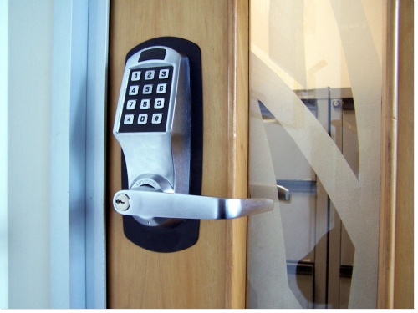
Fonctionnalités : sécurité
Filtrage IP
  Fichier pg_hba.conf
Authentification
  Connexion par mots de passe chiffrés MD5
  Support natif de LDAP, Kerberos, GSSAPI/SSPI
Chiffrement de la connexion
  Support natif de SSL

Slide 42
Fonctionnalités : SQL - 1
Excellent support du SQL ANSI
  SQL/92, SQL/99 et SQL:2003
Schémas, vues, séquences
Sous-requêtes, jointures
Contraintes
  clés primaires, clés étrangères
  CHECK, NOT NULL, UNIQUE

Slide 43

Conformance au standard SQL
Le standard SQL
  ISO/IEC 9075 “Database Language SQL”
  Révisé en 2003, ISO/IEC 9075:2003 ou SQL:2003
  Versions précédentes, SQL:1999 et SQL-92, mais SQL:2003 les englobe
  Préconisations comme fonctionnalités individuelles :
    « Core », toute implémentation SQL
    le reste, optionnel, en ”packages”
  Aucun SGBDR ne satisfait entièrement Core SQL:2003
PostgreSQL versus SQL:2003
  Respect « intelligent » du standard
  La plupart du SQL:2003, quelques différences
  Conformance grandissante
  150/164 fonctionnalités obligatoires (8.0)
Notes:
SQL:2003 er delt inn i ulike deler:
ISO/IEC 9075-1 Framework (SQL/Framework)
ISO/IEC 9075-2 Foundation (SQL/Foundation)
ISO/IEC 9075-3 Call Level Interface (SQL/CLI)
ISO/IEC 9075-4 Persistent Stored Modules (SQL/PSM)
ISO/IEC 9075-9 Management of External Data (SQL/MED)
ISO/IEC 9075-10 Object Language Bindings (SQL/OLB)
ISO/IEC 9075-11 Information and Definition Schemas (SQL/Schemata)
ISO/IEC 9075-13 Routines and Types using the Java Language (SQL/JRT)
ISO/IEC 9075-14 XML-related specifications (SQL/XML)
B011 Embedded Ada NO B012 Embedded C YES B013 Embedded COBOL NO B014 Embedded Fortran NO B015 Embedded MUMPS NO B016 Embedded Pascal NO B017 Embedded PL/I NO B021 Direct SQL YES B031 Basic dynamic SQL NO B032 Extended dynamic SQL NO B032 Extended dynamic SQL 01 <describe input statement> NO B033 Untyped SQL-invoked function arguments NO B034 Dynamic specification of cursor attributes NO B041 Extensions to embedded SQL exception declarations NO B051 Enhanced execution rights NO B111 Module language Ada NO B112 Module language C NO B113 Module language COBOL NO B114 Module language Fortran NO B115 Module language MUMPS NO B116 Module language Pascal NO B117 Module language PL/I NO B121 Routine language Ada NO B122 Routine language C NO B123 Routine language COBOL NO B124 Routine language Fortran NO B125 Routine language MUMPS NO B126 Routine language Pascal NO B127 Routine language PL/I NO B128 Routine language SQL NO C011 Call-Level Interface NO E011 Numeric data types YES E011 Numeric data types 01 INTEGER and SMALLINT data types YES E011 Numeric data types 02 REAL, DOUBLE PRECISION, and FLOAT data types YES E011 Numeric data types 03 DECIMAL and NUMERIC data types YES E011 Numeric data types 04 Arithmetic operators YES E011 Numeric data types 05 Numeric comparison YES E011 Numeric data types 06 Implicit casting among the numeric data types YES E021 Character data types YES E021 Character string types 01 CHARACTER data type YES E021 Character string types 02 CHARACTER VARYING data type YES E021 Character string types 03 Character literals YES E021 Character string types 04 CHARACTER_LENGTH function YES trims trailing spaces from CHARACTER values before countingE021 Character string types 05 OCTET_LENGTH function YES E021 Character string types 06 SUBSTRING function YES E021 Character string types 07 Character concatenation YES E021 Character string types 08 UPPER and LOWER functions YES E021 Character string types 09 TRIM function YES E021 Character string types 10 Implicit casting among the character string types YES E021 Character string types 11 POSITION function YES E021 Character string types 12 Character comparison YES E031 Identifiers YES E031 Identifiers 01 Delimited identifiers YES E031 Identifiers 02 Lower case identifiers YES E031 Identifiers 03 Trailing underscore YES E051 Basic query specification YES E051 Basic query specification 01 SELECT DISTINCT YES E051 Basic query specification 02 GROUP BY clause YES E051 Basic query specification 04 GROUP BY can contain columns not in <select list> YES E051 Basic query specification 05 Select list items can be renamed YES AS is requiredE051 Basic query specification 06 HAVING clause YES E051 Basic query specification 07 Qualified * in select list YES E051 Basic query specification 08 Correlation names in the FROM clause YES E051 Basic query specification 09 Rename columns in the FROM clause YES E061 Basic predicates and search conditions YES E061 Basic predicates and search conditions 01 Comparison predicate YES E061 Basic predicates and search conditions 02 BETWEEN predicate YES E061 Basic predicates and search conditions 03 IN predicate with list of values YES E061 Basic predicates and search conditions 04 LIKE predicate YES E061 Basic predicates and search conditions 05 LIKE predicate ESCAPE clause YES E061 Basic predicates and search conditions 06 NULL predicate YES E061 Basic predicates and search conditions 07 Quantified comparison predicate YES E061 Basic predicates and search conditions 08 EXISTS predicate YES E061 Basic predicates and search conditions 09 Subqueries in comparison predicate YES E061 Basic predicates and search conditions 11 Subqueries in IN predicate YES E061 Basic predicates and search conditions 12 Subqueries in quantified comparison predicate YES E061 Basic predicates and search conditions 13 Correlated subqueries YES E061 Basic predicates and search conditions 14 Search condition YES E071 Basic query expressions YES E071 Basic query expressions 01 UNION DISTINCT table operator YES E071 Basic query expressions 02 UNION ALL table operator YES E071 Basic query expressions 03 EXCEPT DISTINCT table operator YES E071 Basic query expressions 05 Columns combined via table operators need not have exactly the same data type YES E071 Basic query expressions 06 Table operators in subqueries YES E081 Basic Privileges NO E081 Basic Privileges 01 SELECT privilege YES E081 Basic Privileges 02 DELETE privilege YES E081 Basic Privileges 03 INSERT privilege at the table level YES E081 Basic Privileges 04 UPDATE privilege at the table level YES E081 Basic Privileges 05 UPDATE privilege at the column level NO E081 Basic Privileges 06 REFERENCES privilege at the table level YES E081 Basic Privileges 07 REFERENCES privilege at the column level NO E081 Basic Privileges 08 WITH GRANT OPTION YES E081 Basic Privileges 09 USAGE privilege NO E081 Basic Privileges 10 EXECUTE privilege YES E091 Set functions YES E091 Set functions 01 AVG YES E091 Set functions 02 COUNT YES E091 Set functions 03 MAX YES E091 Set functions 04 MIN YES E091 Set functions 05 SUM YES E091 Set functions 06 ALL quantifier YES E091 Set functions 07 DISTINCT quantifier YES E101 Basic data manipulation YES E101 Basic data manipulation 01 INSERT statement YES E101 Basic data manipulation 03 Searched UPDATE statement YES E101 Basic data manipulation 04 Searched DELETE statement YES E111 Single row SELECT statement YES E121 Basic cursor support NO E121 Basic cursor support 01 DECLARE CURSOR YES E121 Basic cursor support 02 ORDER BY columns need not be in select list YES E121 Basic cursor support 03 Value expressions in ORDER BY clause YES E121 Basic cursor support 04 OPEN statement YES E121 Basic cursor support 06 Positioned UPDATE statement NO E121 Basic cursor support 07 Positioned DELETE statement NO E121 Basic cursor support 08 CLOSE statement YES E121 Basic cursor support 10 FETCH statement implicit NEXT YES E121 Basic cursor support 17 WITH HOLD cursors YES E131 Null value support (nulls in lieu of values) YES E141 Basic integrity constraints YES E141 Basic integrity constraints 01 NOT NULL constraints YES E141 Basic integrity constraints 02 UNIQUE constraints of NOT NULL columns YES E141 Basic integrity constraints 03 PRIMARY KEY constraints YES E141 Basic integrity constraints 04 Basic FOREIGN KEY constraint with the NO ACTION default for both referential delete action and referential update action YES E141 Basic integrity constraints 06 CHECK constraints YES E141 Basic integrity constraints 07 Column defaults YES E141 Basic integrity constraints 08 NOT NULL inferred on PRIMARY KEY YES E141 Basic integrity constraints 10 Names in a foreign key can be specified in any order YES E151 Transaction support YES E151 Transaction support 01 COMMIT statement YES E151 Transaction support 02 ROLLBACK statement YES E152 Basic SET TRANSACTION statement YES E152 Basic SET TRANSACTION statement 01 SET TRANSACTION statement: ISOLATION LEVEL SERIALIZABLE clause YES E152 Basic SET TRANSACTION statement 02 SET TRANSACTION statement: READ ONLY and READ WRITE clauses YES E153 Updatable queries with subqueries NO E161 SQL comments using leading double minus YES E171 SQLSTATE support YES E182 Module language NO F021 Basic information schema YES F021 Basic information schema 01 COLUMNS view YES F021 Basic information schema 02 TABLES view YES F021 Basic information schema 03 VIEWS view YES F021 Basic information schema 04 TABLE_CONSTRAINTS view YES F021 Basic information schema 05 REFERENTIAL_CONSTRAINTS view YES F021 Basic information schema 06 CHECK_CONSTRAINTS view YES F031 Basic schema manipulation YES F031 Basic schema manipulation 01 CREATE TABLE statement to create persistent base tables YES F031 Basic schema manipulation 02 CREATE VIEW statement YES F031 Basic schema manipulation 03 GRANT statement YES F031 Basic schema manipulation 04 ALTER TABLE statement: ADD COLUMN clause YES F031 Basic schema manipulation 13 DROP TABLE statement: RESTRICT clause YES F031 Basic schema manipulation 16 DROP VIEW statement: RESTRICT clause YES F031 Basic schema manipulation 19 REVOKE statement: RESTRICT clause YES F032 CASCADE drop behavior YES F033 ALTER TABLE statement: DROP COLUMN clause YES F034 Extended REVOKE statement YES F034 Extended REVOKE statement 01 REVOKE statement performed by other than the owner of a schema object YES F034 Extended REVOKE statement 02 REVOKE statement: GRANT OPTION FOR clause YES F034 Extended REVOKE statement 03 REVOKE statement to revoke a privilege that the grantee has WITH GRANT OPTION YES F041 Basic joined table YES F041 Basic joined table 01 Inner join (but not necessarily the INNER keyword) YES F041 Basic joined table 02 INNER keyword YES F041 Basic joined table 03 LEFT OUTER JOIN YES F041 Basic joined table 04 RIGHT OUTER JOIN YES F041 Basic joined table 05 Outer joins can be nested YES F041 Basic joined table 07 The inner table in a left or right outer join can also be used in an inner join YES F041 Basic joined table 08 All comparison operators are supported (rather than just =) YES F051 Basic date and time YES F051 Basic date and time 01 DATE data type (including support of DATE literal) YES F051 Basic date and time 02 TIME data type (including support of TIME literal) with fractional seconds precision of at least 0 YES F051 Basic date and time 03 TIMESTAMP data type (including support of TIMESTAMP literal) with fractional seconds precision of at least 0 and 6 YES F051 Basic date and time 04 Comparison predicate on DATE, TIME, and TIMESTAMP data types YES F051 Basic date and time 05 Explicit CAST between datetime types and character string types YES F051 Basic date and time 06 CURRENT_DATE YES F051 Basic date and time 07 LOCALTIME YES F051 Basic date and time 08 LOCALTIMESTAMP YES F052 Intervals and datetime arithmetic YES F053 OVERLAPS predicate YES F081 UNION and EXCEPT in views YES F111 Isolation levels other than SERIALIZABLE YES F111 Isolation levels other than SERIALIZABLE 01 READ UNCOMMITTED isolation level YES F111 Isolation levels other than SERIALIZABLE 02 READ COMMITTED isolation level YES F111 Isolation levels other than SERIALIZABLE 03 REPEATABLE READ isolation level YES F121 Basic diagnostics management NO F121 Basic diagnostics management 01 GET DIAGNOSTICS statement NO F121 Basic diagnostics management 02 SET TRANSACTION statement: DIAGNOSTICS SIZE clause NO F131 Grouped operations YES F131 Grouped operations 01 WHERE, GROUP BY, and HAVING clauses supported in queries with grouped views YES F131 Grouped operations 02 Multiple tables supported in queries with grouped views YES F131 Grouped operations 03 Set functions supported in queries with grouped views YES F131 Grouped operations 04 Subqueries with GROUP BY and HAVING clauses and grouped views YES F131 Grouped operations 05 Single row SELECT with GROUP BY and HAVING clauses and grouped views YES F171 Multiple schemas per user YES F181 Multiple module support NO F191 Referential delete actions YES F201 CAST function YES F221 Explicit defaults YES F222 INSERT statement: DEFAULT VALUES clause YES F231 Privilege tables YES F231 Privilege tables 01 TABLE_PRIVILEGES view YES F231 Privilege tables 02 COLUMN_PRIVILEGES view YES F231 Privilege tables 03 USAGE_PRIVILEGES view YES F251 Domain support YES F261 CASE expression YES F261 CASE expression 01 Simple CASE YES F261 CASE expression 02 Searched CASE YES F261 CASE expression 03 NULLIF YES F261 CASE expression 04 COALESCE YES F262 Extended CASE expression NO F263 Comma-separated predicates in simple CASE expression NO F271 Compound character literals YES F281 LIKE enhancements YES F291 UNIQUE predicate NO F301 CORRESPONDING in query expressions NO F302 INTERSECT table operator YES F302 INTERSECT table operator 01 INTERSECT DISTINCT table operator YES F302 INTERSECT table operator 02 INTERSECT ALL table operator YES F304 EXCEPT ALL table operator YES F311 Schema definition statement NO F311 Schema definition statement 01 CREATE SCHEMA YES F311 Schema definition statement 02 CREATE TABLE for persistent base tables YES F311 Schema definition statement 03 CREATE VIEW YES F311 Schema definition statement 04 CREATE VIEW: WITH CHECK OPTION NO F311 Schema definition statement 05 GRANT statement YES F312 MERGE statement NO F321 User authorization YES F341 Usage tables NO F361 Subprogram support YES F381 Extended schema manipulation YES F381 Extended schema manipulation 01 ALTER TABLE statement: ALTER COLUMN clause YES F381 Extended schema manipulation 02 ALTER TABLE statement: ADD CONSTRAINT clause YES F381 Extended schema manipulation 03 ALTER TABLE statement: DROP CONSTRAINT clause YES F391 Long identifiers YES F392 Unicode escapes in identifiers NO F393 Unicode escapes in literals NO F401 Extended joined table YES F401 Extended joined table 01 NATURAL JOIN YES F401 Extended joined table 02 FULL OUTER JOIN YES F401 Extended joined table 04 CROSS JOIN YES F402 Named column joins for LOBs, arrays, and multisets NO F411 Time zone specification YES differences regarding literal interpretationF421 National character YES F431 Read-only scrollable cursors YES F431 Read-only scrollable cursors 01 FETCH with explicit NEXT YES F431 Read-only scrollable cursors 02 FETCH FIRST YES F431 Read-only scrollable cursors 03 FETCH LAST YES F431 Read-only scrollable cursors 04 FETCH PRIOR YES F431 Read-only scrollable cursors 05 FETCH ABSOLUTE YES F431 Read-only scrollable cursors 06 FETCH RELATIVE YES F441 Extended set function support YES F442 Mixed column references in set functions NO F451 Character set definition NO F461 Named character sets NO F471 Scalar subquery values YES F481 Expanded NULL predicate YES F491 Constraint management YES F501 Features and conformance views YES F501 Features and conformance views 01 SQL_FEATURES view YES F501 Features and conformance views 02 SQL_SIZING view YES F501 Features and conformance views 03 SQL_LANGUAGES view YES F502 Enhanced documentation tables YES F502 Enhanced documentation tables 01 SQL_SIZING_PROFILES view YES F502 Enhanced documentation tables 02 SQL_IMPLEMENTATION_INFO view YES F502 Enhanced documentation tables 03 SQL_PACKAGES view YES F521 Assertions NO F531 Temporary tables YES F555 Enhanced seconds precision YES F561 Full value expressions YES F571 Truth value tests YES F591 Derived tables YES F611 Indicator data types YES F641 Row and table constructors NO F651 Catalog name qualifiers YES F661 Simple tables NO F671 Subqueries in CHECK NO intentionally omittedF672 Retrospective check constraints YES F691 Collation and translation NO F692 Enhanced collation support NO F693 SQL-session and client module collations NO F695 Translation support NO F696 Additional translation documentation NO F701 Referential update actions YES F711 ALTER domain YES F721 Deferrable constraints NO foreign keys onlyF731 INSERT column privileges NO F741 Referential MATCH types NO no partial match yetF751 View CHECK enhancements NO F761 Session management YES F771 Connection management YES F781 Self-referencing operations YES F791 Insensitive cursors YES F801 Full set function YES F811 Extended flagging NO F812 Basic flagging NO F813 Extended flagging NO F821 Local table references NO F831 Full cursor update NO F831 Full cursor update 01 Updatable scrollable cursors NO F831 Full cursor update 02 Updatable ordered cursors NO S011 Distinct data types NO S011 Distinct data types 01 USER_DEFINED_TYPES view NO S023 Basic structured types NO S024 Enhanced structured types NO S025 Final structured types NO S026 Self-referencing structured types NO S027 Create method by specific method name NO S028 Permutable UDT options list NO S041 Basic reference types NO S043 Enhanced reference types NO S051 Create table of type NO S071 SQL paths in function and type name resolution YES S081 Subtables NO S091 Basic array support NO S091 Basic array support 01 Arrays of built-in data types NO S091 Basic array support 02 Arrays of distinct types NO S091 Basic array support 03 Array expressions NO S092 Arrays of user-define
types NO S094 Arrays of reference types NO S095 Array constructors by query NO S096 Optional array bounds NO S097 Array element assignment NO S111 ONLY in query expressions YES S151 Type predicate NO S161 Subtype treatment NO S162 Subtype treatment for references NO S201 SQL-invoked routines on arrays NO S201 SQL-invoked routines on arrays 01 Array parameters NO S201 SQL-invoked routines on arrays 02 Array as result type of functions NO S202 SQL-invoked routines on multisets NO S211 User-defined cast functions YES S231 Structured type locators NO S232 Array locators NO S233 Multiset locators NO S241 Transform functions NO S242 Alter transform statement NO S251 User-defined orderings NO S261 Specific type method NO S271 Basic multiset support NO S272 Multisets of user-defined types NO S274 Multisets of reference types NO S275 Advanced multiset support NO S281 Nested collection types NO S291 Unique constraint on entire row NO T011 Timestamp in Information Schema NO T031 BOOLEAN data type YES T041 Basic LOB data type support NO T041 Basic LOB data type support 01 BLOB data type NO T041 Basic LOB data type support 02 CLOB data type NO T041 Basic LOB data type support 03 POSITION, LENGTH, LOWER, TRIM, UPPER, and SUBSTRING functions for LOB data types NO T041 Basic LOB data type support 04 Concatenation of LOB data types NO T041 Basic LOB data type support 05 LOB locator: non-holdable NO T042 Extended LOB data type support NO T051 Row types NO T052 MAX and MIN for row types NO T053 Explicit aliases for all-fields reference NO T061 UCS support NO T071 BIGINT data type YES T111 Updatable joins, unions, and columns NO T121 WITH (excluding RECURSIVE) in query expression NO T122 WITH (excluding RECURSIVE) in subquery NO T131 Recursive query NO T132 Recursive query in subquery NO T141 SIMILAR predicate YES T151 DISTINCT predicate YES T152 DISTINCT predicate with negation NO T171 LIKE clause in table definition YES T172 AS subquery clause in table definition NO T173 Extended LIKE clause in table definition NO T174 Identity columns NO T175 Generated columns NO T176 Sequence generator support NO T191 Referential action RESTRICT YES T201 Comparable data types for referential constraints YES T211 Basic trigger capability NO T211 Basic trigger capability 01 Triggers activated on UPDATE, INSERT, or DELETE of one base table YES T211 Basic trigger capability 02 BEFORE triggers YES T211 Basic trigger capability 03 AFTER triggers YES T211 Basic trigger capability 04 FOR EACH ROW triggers YES T211 Basic trigger capability 05 Ability to specify a search condition that must be true before the trigger is invoked NO T211 Basic trigger capability 06 Support for run-time rules for the interaction of triggers and constraints NO T211 Basic trigger capability 07 TRIGGER privilege YES T211 Basic trigger capability 08 Multiple triggers for the same event are executed in the order in which they were created in the catalog NO intentionally omittedT212 Enhanced trigger capability YES T231 Sensitive cursors YES T241 START TRANSACTION statement YES T251 SET TRANSACTION statement: LOCAL option NO T261 Chained transactions NO T271 Savepoints YES T272 Enhanced savepoint management NO T281 SELECT privilege with column granularity NO T301 Functional dependencies NO T312 OVERLAY function YES T321 Basic SQL-invoked routines NO T321 Basic SQL-invoked routines 01 User-defined functions with no overloading YES T321 Basic SQL-invoked routines 02 User-defined stored procedures with no overloading NO T321 Basic SQL-invoked routines 03 Function invocation YES T321 Basic SQL-invoked routines 04 CALL statement NO T321 Basic SQL-invoked routines 05 RETURN statement NO T321 Basic SQL-invoked routines 06 ROUTINES view YES T321 Basic SQL-invoked routines 07 PARAMETERS view YES T322 Overloading of SQL-invoked functions and procedures YES T323 Explicit security for external routines YES T324 Explicit security for SQL routines NO T325 Qualified SQL parameter references NO T326 Table functions NO T331 Basic roles NO T332 Extended roles NO T351 Bracketed SQL comments (/*...*/ comments) YES T401 INSERT into a cursor NO T411 UPDATE statement: SET ROW option NO T431 Extended grouping capabilities NO T432 Nested and concatenated GROUPING SETS NO T433 Multiargument GROUPING function NO T434 GROUP BY DISINCT NO T441 ABS and MOD functions YES T461 Symmetric BETWEEN predicate NO T471 Result sets return value NO T491 LATERAL derived table NO T501 Enhanced EXISTS predicate YES T511 Transaction counts NO T541 Updatable table references NO T551 Optional key words for default syntax YES T561 Holdable locators NO T571 Array-returning external SQL-invoked functions NO T572 Multiset-returning external SQL-invoked functions NO T581 Regular expression substring function YES T591 UNIQUE constraints of possibly null columns YES T601 Local cursor references NO T611 Elementary OLAP operations NO T612 Advanced OLAP operations NO T613 Sampling NO T621 Enhanced numeric functions NO T631 IN predicate with one list element NO T641 Multiple column assignment NO T651 SQL-schema statements in SQL routines NO T652 SQL-dynamic statements in SQL routines NO T653 SQL-schema statements in external routines NO T654 SQL-dynamic statements in external routines NO T655 Cyclically dependent routines NO

Slide 44
Schémas
Séparation des espaces nommés
  Groupement logique des objets
  Séparation des utilisateurs
  Evitement des conflits de nommage
N’affecte pas les permissions
  CREATE SCHEMA blug;
  CREATE TABLE blug.tabell (..);
  SHOW search_path;
  DROP SCHEMA blug [CASCADE];

Slide 45
Vues
Table virtuelle
  Interface constante, même si la table physique change
  Masque les détails de la table physique
  Abaissement de la complexité
  Amélioration de la sécurité (accès restreint)
Fusion des colonnes de deux tables
Pas de support des vues matérialisées
CREATE VIEW myview AS
    SELECT city, temp_lo, temp_hi, prcp, date, location
    FROM weather, cities
    WHERE city = name;
    SELECT * FROM myview;

Slide 46
Séquences
Table spéciale
Génération d'un identifiant unique
Multi-utilisateur
CREATE SEQUENCE myseq ;
INSERT INTO distributors VALUES (nextval('myseq'), 'nothing');

Slide 47
Sous-requêtes
Constante
  SELECT f1.firstname, f1.lastname, f1.state
  FROM friend f1
  WHERE f1.state <> ( SELECT f2.state
  FROM friend f2
  WHERE f2.firstname = ‘Dick’ AND
  f2.lastname = ‘Cleason’ );
Valeurs corrélées
  SELECT f1.firstname, f1.lastname, f1.age
  FROM friend f1
  WHERE age = ( SELECT MAX(f2.age)
  FROM friend f2
  WHERE f1.state = f2.state );
Colonnes multiples
  WHERE (uppercol1, uppercol2) IN (SELECT col1, col2 FROM subtable)
DELETE, INSERT & UPDATE
SELECT INTO
  Nouvelle table

Slide 48
Contraintes
Type de données
  Savoir quelle données est acceptable
Contraintes
  Flexibilité supplémentaire dans le test de la donnée
5 types de contraintes
  Vérification - price numeric CHECK (price > 0)
  Obligation - product_no integer NOT NULL
  Unicité - product_no integer UNIQUE
  Clés primaires - Unique+!NULL: PRIMARY KEY (a, c)
  Clés étrangères - product_no integer REFERENCES products (product_no)

Slide 49
Fonctionnalités : SQL - 2
Triggers
  Quand : AFTER, BEFORE
  Sur : INSERT, UPDATE, DELETE
  FOR EACH STATEMENT, FOR EACH ROW
  Tout langage utilisée par les fonctions
Règles
Curseurs
Héritage

Slide 50
Déclencheurs (Trigger)
Déclencheur
  Exécution automatique
  Avant (BEFORE) ou après (AFTER)
  INSERT, UPDATE, DELETE
  Langage procédural
Exemple :
  CREATE TRIGGER if_film_exists
    BEFORE DELETE OR UPDATE ON distributors
    FOR EACH ROW
    EXECUTE PROCEDURE check_foreign_key
    (1, 'CASCADE', 'did', 'films', 'did');

Slide 51
Curseurs
Découpage du résultat
  Parcours aisé
  Traitement facilité
Utilisations
  Eviter les problèmes de ressources
  Retourner une référence plutôt que le résultat

Slide 52
Héritage
Concept objet
  Héritage langage objet C++/Java
Table hérite toutes les colonnes table parent
Limiter les requêtes à la seule table parent
  SELECT a, b from ONLY tableA
UPDATE, DELETE et autres
Restrictions
  contraintes UNIQUE et FOREIGN KEY

Slide 53
Héritage : exemple
CREATE TABLE capitals (
name text,
population real,
altitude int, -- (in ft)
state char(2) );
CREATE TABLE non_capitals (
name text,
population real,
altitude int -- (in ft) );
CREATE VIEW cities AS
SELECT name, population, altitude FROM capitals
UNION
SELECT name, population, altitude FROM non_capitals;
CREATE TABLE cities (
name text,
population real,
altitude int -- (in ft) );
CREATE TABLE capitals (
state char(2)
) INHERITS (cities);

Slide 54
Fonctionnalités : avancées
Index
  Btree, Rtree, Hash, GiST, GIN
  Complet, partiel, fonctionnel
Tablespace
  8.0

Slide 55
Index
Algorithmes
  B-tree (defaut)
    comparaisons arithmétiques
  R-tree
    données spatiales
    comparaisons logiques
  Hash
    égalités
    découragé
  GiST
    Generalized Search Tree : TextSearch
  GIN
    Generalized Inverted Index : TextSearch
  CREATE INDEX name ON table USING RTREE (column);
Notes:
. Each index type uses a
different algorithm that is best suited to different types of queries. By default, the CREATE INDEX
command will create a B-tree index, which fits the most common situations.
B-trees can handle equality and range queries on data that can be sorted into some ordering. In particular,
the PostgreSQL query planner will consider using a B-tree index whenever an indexed column
is involved in a comparison using one of these operators:
<
<=
=
>=
>
Constructs equivalent to combinations of these operators, such as BETWEEN and IN, can also be implemented
with a B-tree index search. (But note that IS NULL is not equivalent to = and is not indexable.)
The optimizer can also use a B-tree index for queries involving the pattern matching operators LIKE,
ILIKE, ~, and ~*, if the pattern is anchored to the beginning of the string, e.g., col LIKE ’foo%’
or col ~ ’^foo’, but not col LIKE ’%bar’. However, if your server does not use the C locale
you will need to create the index with a special operator class to support indexing of pattern-matching
queries. See Section 11.6 below.
R-tree indexes are suited for queries on spatial data. To create an R-tree index, use a command of the
form
CREATE INDEX name ON table USING RTREE (column);
The PostgreSQL query planner will consider using an R-tree index whenever an indexed column is
involved in a comparison using one of these operators:
<<
&<
&>
>>
@
~=
&&
(See Section 9.10 for the meaning of these operators.)
Hash indexes can only handle simple equality comparisons. The query planner will consider using
a hash index whenever an indexed column is involved in a comparison using the = operator. The
following command is used to create a hash index:
CREATE INDEX name ON table USING HASH (column);
Note: Testing has shown PostgreSQL’s hash indexes to perform no better than B-tree indexes,
and the index size and build time for hash indexes is much worse. For these reasons, hash index
use is presently discouraged.

Slide 56
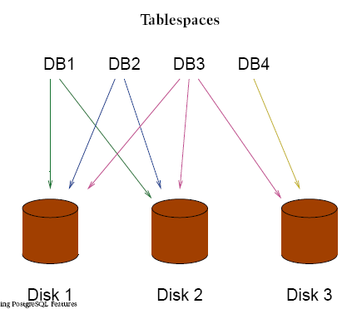
Tablespaces
Avant 8.0
  Liens symboliques
    Complexité
    volatilité
Préciser l’emplacement des
  Bases de données
  Schémas
  Tables
  Index
Avantages
  Granularité niveau objets
  Amélioration de l’utilisation des disques
  Ajout d’espace en cas de disque plein
CREATE TABLESPACE fastspace LOCATION ’/disk1/pgsql/data’;
CREATE TABLE foo(i int) TABLESPACE fastspace;

Slide 57
Fonctionnalités : extensibilités
Création de types de données et
  de leurs fonctions
  de leurs opérateurs
  de leurs règles
  de leurs agrégats

Slide 58
Write-Ahead Logging (WAL)
Journalisation des transactions
  Changements sur disque après :
    journalisation des changements
    écriture sur disque du journal
    Flush des fichiers après COMMIT inutile
Avantages
  Réduire les écritures sur disque
  Une synchronisation du disque pour le journal
  Ecriture séquentielle du journal
  Cohérence des données renforcée
  Sauvegarde à chaud et PITR

Slide 59
Fonctionnalités : PITR
Avant PITR
  Sauvegarde pg_dump
  Généralement un cron journalier
  D'où une perte possible de 24h d'activité
Depuis PITR (apparu avec PostgreSQL 8.0)
  Sauvegarde de base (les fichiers)
  Puis sauvegarde de chaque journal de transactions
  Permet une restauration complète ou jusqu'à une certaine heure

Slide 60

Fonctionnalités : Log Shipping
Restauration en continu
Simili réplication sur un serveur complet
Mise en place simplissime et efficace

Slide 61
PostgreSQL en pratique

Slide 62
Premiers pas
Installation
  Recompilation
  Paquetages
    RPM, debian, windows...
Initialisation
  initdb
  Démarrage
    Scripts, pg_ctl
Création d'une base, d'un utilisateur...

Slide 63
Les clients

Slide 64

psql : LE client
Usage:
psql [OPTIONS]... [DBNAME [USERNAME]]
General options:
-d DBNAME specify database name to connect to (default: "oddbjorn")
...
Input and output options:
...
Connection options:
-h HOSTNAME database server host or socket directory (default: "local socket")
-p PORT database server port (default: "5432")
-U NAME database user name (default: "oddbjorn")
-W prompt for password (should happen automatically)

Slide 65
psql : Exemple de \h select
testdb=> \h select
Command: SELECT
Description: retrieve rows from a table or view
Syntax:
SELECT [ ALL | DISTINCT [ ON ( expression [, ...] ) ] ]
* | expression [ AS output_name ] [, ...]
[ FROM from_item [, ...] ]
[ WHERE condition ]
[ GROUP BY expression [, ...] ]
[ HAVING condition [, ...] ]
[ { UNION | INTERSECT | EXCEPT } [ ALL ] select ]
[ ORDER BY expression [ ASC | DESC | USING operator ] [, ...] ]
[ LIMIT { count | ALL } ]
[ OFFSET start ]
[ FOR UPDATE [ OF table_name [, ...] ] ]
where from_item can be one of:
[ ONLY ] table_name [ * ] [ [ AS ] alias [ ( column_alias [, ...] ) ] ]
( select ) [ AS ] alias [ ( column_alias [, ...] ) ]
function_name ( [ argument [, ...] ] ) [ AS ] alias [ ( column_alias [, ...] | column_definition [, ...] ) ]
function_name ( [ argument [, ...] ] ) AS ( column_definition [, ...] )
from_item [ NATURAL ] join_type from_item [ ON join_condition | USING ( join_column [, ...] ) ]

Slide 66
psql : Fonctionnalités diverses
psql en batch :
  psql –f file.sql database
  program | psql –f - database
Support de readline
Support interne de chronométage des requêtes :
  db=> \timing
  Timing is on.
  net=> select count(*) from table;
  count
  -------
  25523
  (1 row)
  Time: 52.729 ms
Choix du format de sortie
  HTML|format|border|expanded|fieldsep|footer|null
  recordsep|tuples_only|title|tableattr|pager

Slide 67
psql : Copie en bloc de données : \COPY
Chargement de données en une seule transaction
  Avantage : rapide
  Inconvénient : si une ligne est rejeté, la totalité du fichier l’est
\copy tablename from ’filename’
psql supporte le chargement de large objects (lo_*)
COPY tablename [ ( column [, ...] ) ]
FROM { 'filename' | STDIN }
[ [ WITH ]
[ BINARY ]
[ OIDS ]
[ DELIMITER [ AS ] 'delimiter' ]
[ NULL [ AS ] 'null string' ]
[ CSV [ QUOTE [ AS ] 'quote' ]
[ ESCAPE [ AS ] 'escape' ]
[ FORCE NOT NULL column [, ...] ]
COPY tablename [ ( column [, ...] ) ]
TO { 'filename' | STDOUT }
[ [ WITH ]
[ BINARY ]
[ OIDS ]
[ DELIMITER [ AS ] 'delimiter' ]
Notes:
h

Slide 68
Commandes diverses
Outils d’administration
  pg_ctl – démarre, arrête ou redémarre le serveur
  pg_config – informations de configuration
Sauvegardes & restaurations
  pg_dump et pg_dumpall
    Sauvegarde d’une ou toutes les bases, respectivement
    Tout / schema / données
    Sortie :
      SQL,
      tar,
      archive de format personnalisé avec compression
  pg_restore
    Chargement de la sortie archive de pg_dump
    (psql pour le chargement de la version SQL)

Slide 69

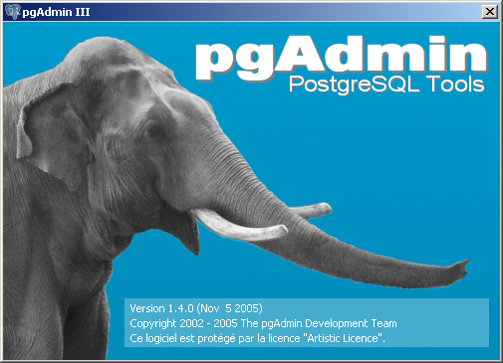
pgAdmin III
Outil graphique d’administration
  Libre
Pour :
  Linux,
  FreeBSD
  Windows
Version 1.4
  PG 8.1
  Slony1

Slide 70
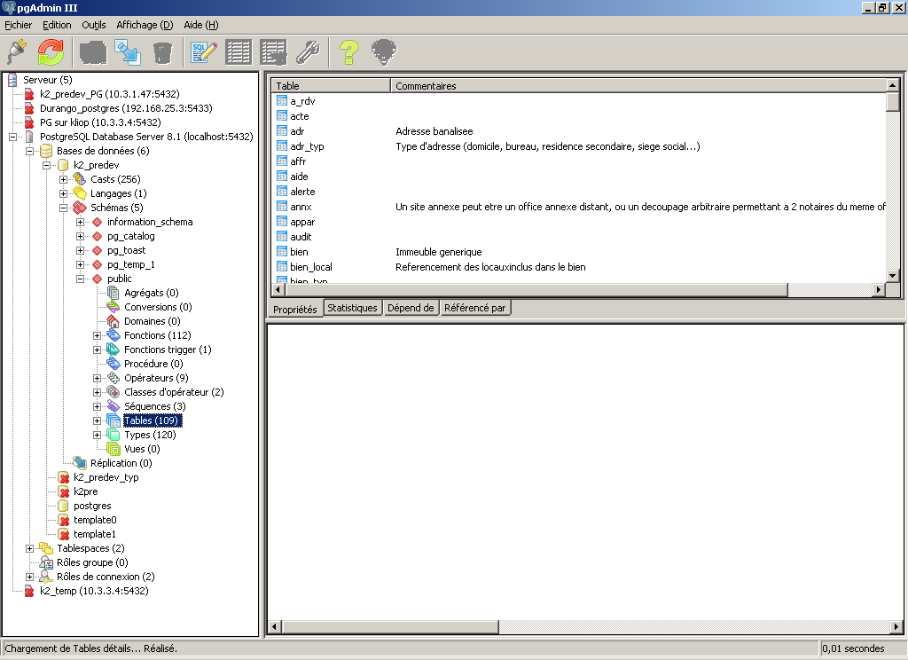
pgAdmin III: Captures d’écran

Slide 71
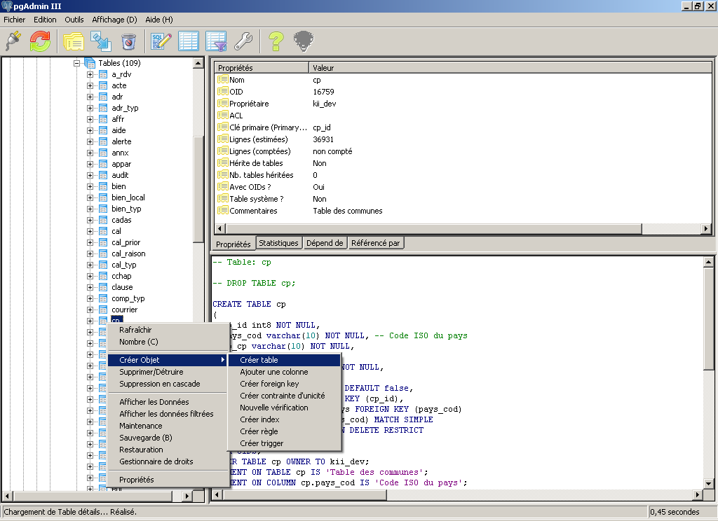
pgAdmin III: Captures d’écran

Slide 72
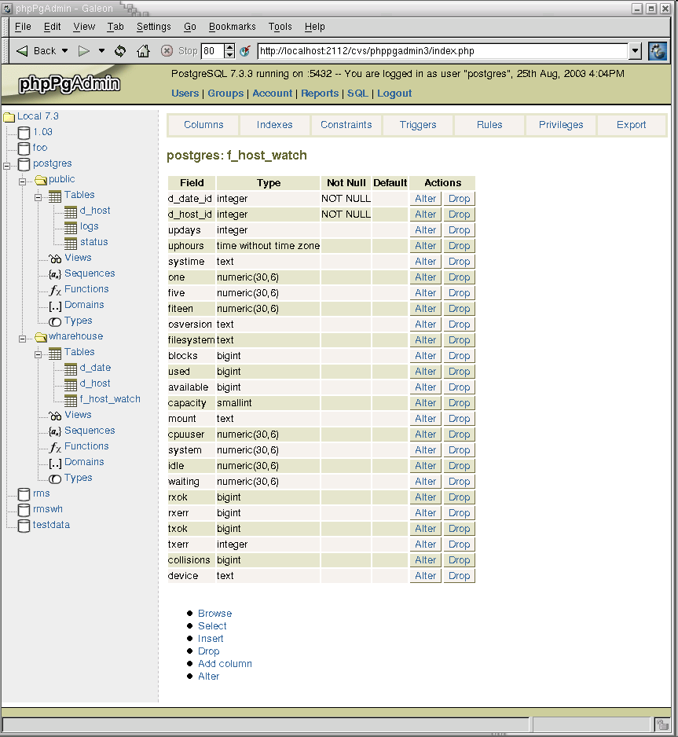
phpPgAdmin

Slide 73
Les ajouts (contrib)

Slide 74
Contrib
Contributions dédiées :
adminpack - diverses fonctions pour PGAdmin
btree_gist - index de type GiST
chkpass - stockage de mots de passe chiffrés
cube - cubes à n-dimensions
dblink - Requête distante
dict_int - indexation d'entiers
dict_xsyn - dictionnaire de synonymes
earthdistance - calcul de distance à la surface de la terre
fuzzystrmatch - Levenshtein, metaphone et soundex
hstore - Type « clé-valeur »
intagg - Aggrégation d'entiers
intarray - Manipulation de tableaux d'entiers
isn - Types de numérotation standard (ISSN, ISBN, ISMN...)
lo - « Large Objects »
ltree - Arbres
oid2name - Lien entre le numéro d'un fichier et l'objet stocké
pageinspect - Inspecter le contenu des pages en base
pgbench - outil de benchmarking de type TPC-B

Slide 75
Contrib (2)
Contributions dédiées :
pg_buffercache - Consulter le cache
pgcrypto - fonctions de chiffrement
pg_freespacemap - Consulter la carte des espaces libres
pgrowlocks - Consulter les verrous d'une table
pg_standby - Construire un serveur de secours
pgstattuple - Statistiques de niveau ligne
pg_trgm - Similarités de chaînes par trigramme
seg - Représentation d'un segment ou d'un intervalle de points
spi - Server Programming Interface
sslinfo - Information sur le certificat SSL
tablefunc - Fonctions retournant des lignes
test_parser - Exemple d'analyseur syntaxique
tsearch2 - Recherche plein-texte (compatibilité)
uuid-ossp - Identifiants uniques universels
vacuumlo - Nettoyage des LO
xml2 - Stockage de XML

Slide 76
Outils tiers

Slide 77
Autodoc
Auto-documentation d'une base
Différents formats de sortie :
  HTML
  Dot
  Dia
  Docbook XML

Slide 78
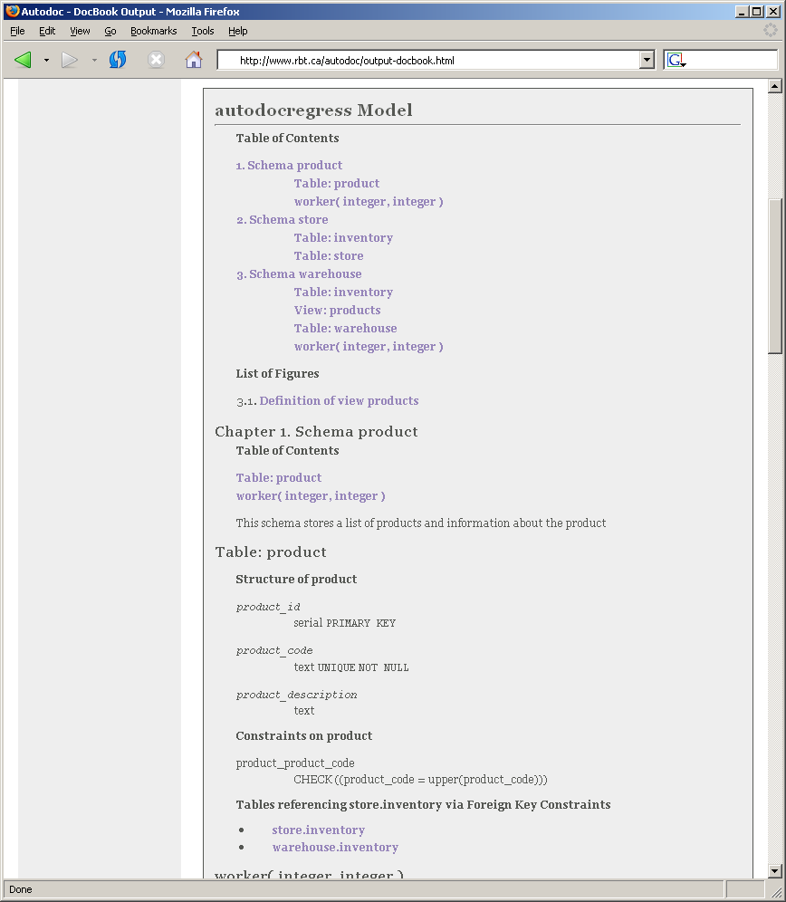
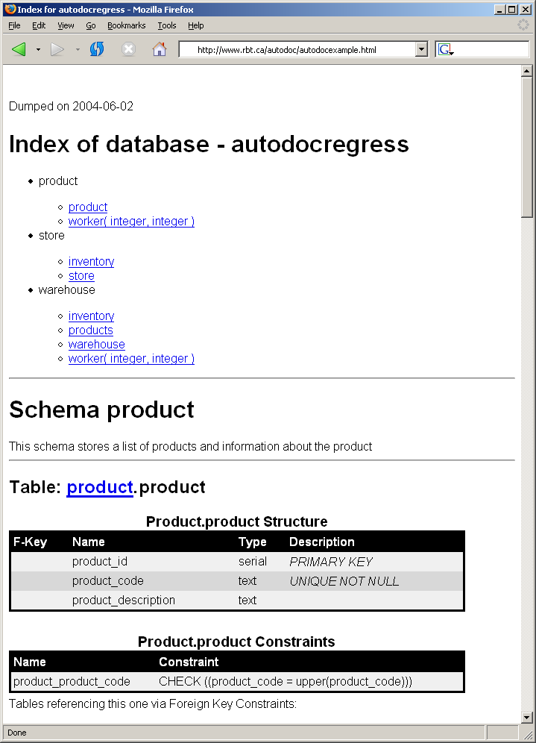
Autodoc : Exemples #1
HTML
Docbook

Slide 79
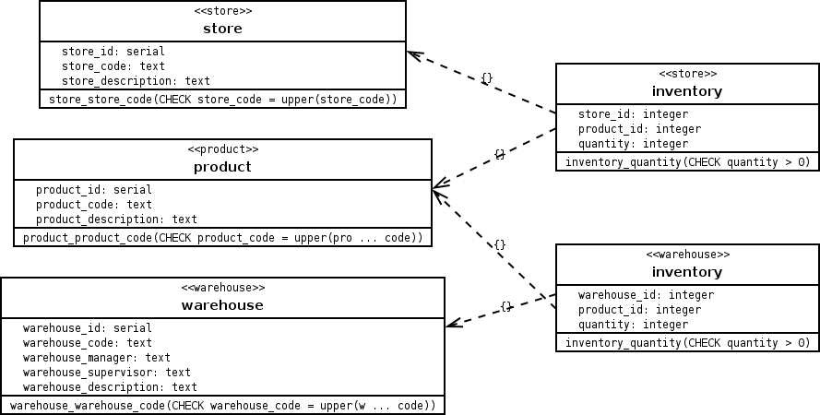
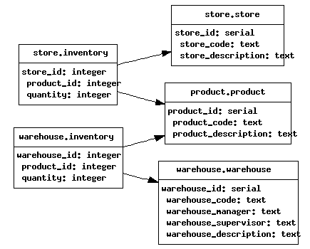
Autodoc : Exemples #2
dia
graphviz

Slide 80


PostGIS
Support des données spatiales :
  Points
  Lines
  Polygons
Fonctions associées :
  Distance
  Proximity (”touching” and ”connectivity”)
  Containing (”inside” and ”overlapping”)

Slide 81
PostGIS-example: Optimized pub searches
CREATE TABLE pubs (name VARCHAR, beer_price FLOAT4);
ADDGEOMETRYCOLUMN (‘beer_db’,'pubs','location’ ,2167,'POINT',3);
INSERT INTO pubs VALUES ('Garricks Head',4.50,GeometryFromText('POINT (1196131 383324)’,2167));
SELECT name, beer_price,
DISTANCE(location, GeometryFromText('POINT(1195722 383854)',2167))
FROM pubs ORDER BY beer_price;
  name | beer_price | distance
  ---------------+------------+------------------
  Fireside | 4.25 | 1484.10275160491
  The Forge | 4.33 | 1533.06561109862
  Rumours | 4.46 | 2042.00094093097
  Garricks Head | 4.5 | 669.389105609889
  Slap Happy | 4.5 | 1882.31910168298
  Old Bailys | 4.55 | 1147.20900404641
  Black Sheep | 4.66 | 536.859935972633
  Big Bad Daves | 4.75 | 907.446543878884
SELECT name, beer_price +
0.001 * DISTANCE(location, GeometryFromText('POINT(1195722 383854)',2167))
AS net_price FROM pubs ORDER BY price;
  name | net_price
  ---------------+------------------
  Garricks Head | 5.16938910560989
  Black Sheep | 5.19685978338474
  Big Bad Daves | 5.65744654387888
  Old Bailys | 5.69720919478127
  Fireside | 5.73410275160491
  The Forge | 5.86306553480468
  Slap Happy | 6.38231910168298
  Rumours | 6.50200097907794

Slide 82
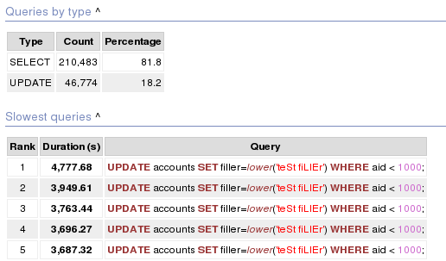
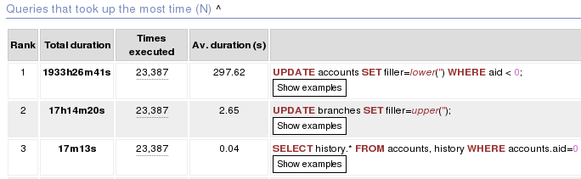
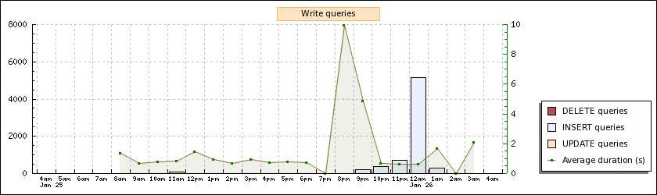
Projets : pgFouine
Analyseur des journaux applicatifs
Version 1.0

Slide 83
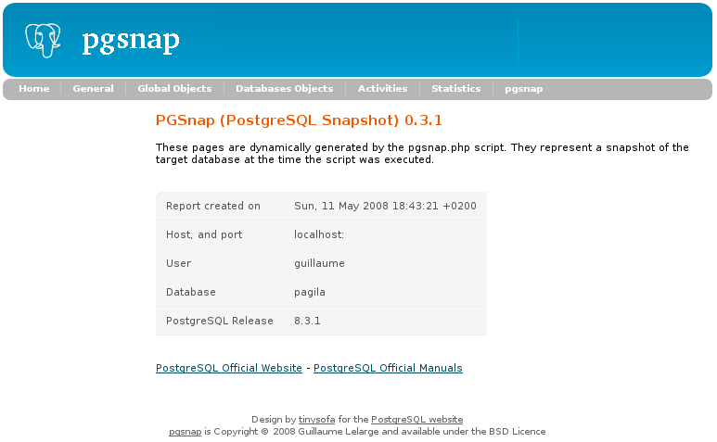
Projets : pgsnap
Création d'un rapport complet d'une base
Version 0.4.0

Slide 84
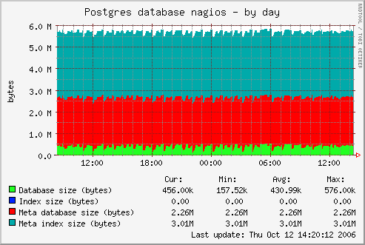
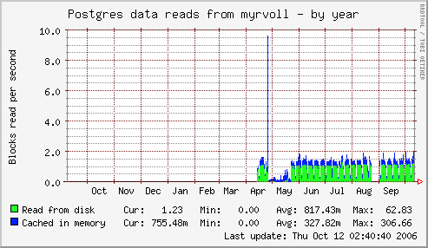
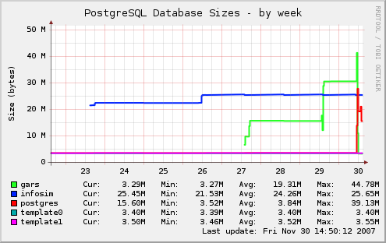
Projets : plugins munin
Nouveau projet pgFoundry
Ou MuninExchange

Slide 85
Réplication

Slide 86

Projets : Slony
Réplication 1 maître/plusieurs esclaves
Utilise un système de noeuds supportant la cascade
Version 1.2.15
http://slony.info/

Slide 87

Slony-I : Description graphique
Master
Slave
Level 1
Slave
Level 1
Slave
Level 1
New York
Slave
Level 2
Slave
Level 2
Londres

Slide 88
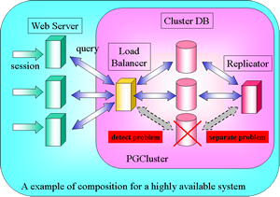


Autres solutions de réplication
pgcluster
  Réplication synchrone et équilibrage de charge
  http://pgcluster.projects.postgresql.org/
pgpool(-II)
  Réplication synchrone et équilibrage de charge
  Transactions jouée en parallèle
  Pool de connexions
Postgres-R
  Patch
  Maintenance ?

Slide 89
Projets : pgPool, pgBouncer
Pooler de connexions
pgPool fait aussi de l'équilibrage de charges, de la HA, de la réplication
pgPool bien connu, très apprécié, mais un peu fourre-tout
PgBouncer tout jeune, commence à être apprécié

Slide 90
En coulisses

Slide 91
Structure des répertoires
/usr/local/pgsql/data
  PG_VERSION eg.”8.0”
  postgresql.conf Ficheir de configuration
  postmaster.opts options
  postmaster.pid PID
  pg_hba.conf Contrôle des accès
  pg_ident.conf Correspondance d'identités
  base/ Les fichiers de la base
  global/
  pg_log/ Journaux applicatifs
  pg_clog/ journaux de transaction
  pg_xlog/ journaux WAL
  pg_tblspc/ tablespaces

Slide 92

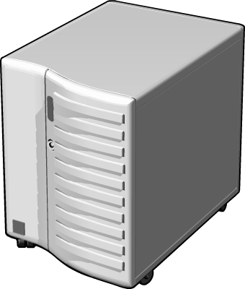
Architecture
Client
Server processes
Client
application
Initial connection
and authentication
postmaster
(daemon)
Disk-
buffers
Kernel disk
buffers
Spawns a
server process
Tables
Client
library
postgres
(backend)
libpq
postgres
(backend)
Queries and
result sets
postgres
(backend)
Disk
Shared
5358 S 0:04 /usr/lib/postgresql/8.3/bin/postgres -D /var/lib/postgresql/8.3/main
5393 Ss 0:17 postgres: writer process
5394 Ss 0:10 postgres: wal writer process
5395 Ss 0:05 postgres: autovacuum launcher process
5396 Ss 0:02 postgres: stats collector process

Slide 93
Traitement d'une requête
La requête arrive par socket ; mise en chaîne
Lex/yacc l'analyse, le type de requête est déterminé
Est-ce une requête complexe ? Une commande utilitaire ?
Appel de l'utilitaire correspondant et sortie
Applications des règles, déclencheurs...
Choix d'un plan optimal en fonction du coût du chemin de requête ; envoi à l'exécuteur
Exécution de la requête, extraction des données, tri, jointure, qualification des données et sortie du résultat
Postgres
❶
❷
Parser
query tree
❸
❹
Traffic cop
Utility cmd
query tree
❺
Rewrite &
Generate paths
query tree + views ++
❻
Planner /
optimizer
query plan
Executor
❼

Slide 94

Tuning: VACUUM
VACUUM périodique pour :
  Récupérer les lignes mortes
  Actualiser les statistiques
  Eviter le bouclage des XID
Peut tourner en parallèle
autovacuum
  parallèles
  Automatiques
  Configurable

Slide 95
Catalogue système + Schéma d'information
pg_catalog
  Schéma
  Tables spécifiques, vues
  Types de données, fonctions, opérateurs, déclencheurs....
information_schema
  Sous-ensemble de pg_catalog
  Standard SQL, stable et portable
  Pas d'informations spécifiques PostgreSQL

Slide 96
Programmation

Slide 97
Langages : Client/Serveur
Client :
  Langages permettant d'accéder aux données de l'extérieur (script...)
Serveur :
  Langages d'extension des capacités du serveur
Tous les langages pour les deux
Choix des fonctionnalités dans la base ou en dehors

Slide 98
Les différents langages
Au-delà du SQL ou du C :
  PL/pgSQL
  PL/Tcl
  PL/Perl
  PL/Python
  PL/PHP
  PL/Java / pl-j
PL = procedural languages
Possibilité de définir des langages
Code source sans importance :
  Appel transférer à un gestionnaire
  Appel de l'interpréteur
  Récupération du résultat

Slide 99
PL/pgSQL
Langage procédural chargeable
Supporte :
  Fonctions et déclencheurs
  Structure de contrôle
  Calculs
  Tout type, fonction, opérateur de PostgreSQL
  Groupement de transactions dans une seule

Slide 100


pl/R
Environnement intégré pour le calcul, la manipulation et l'affichage de données
  D'après S de AT&T
PL/R
  Joe Conway
  Gestion et stockage efficace des données
  Opérateurs de manipulation de tableux et matrices
  Grand nombre de fonctions et outils d'analyse
  Graphiques
  Langage de programmation
http://www.varlena.com/varlena/GeneralBits/Tidbits/bernier/art_66/graphingWithR.html

Slide 101
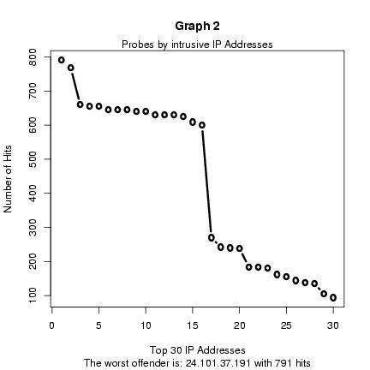
pl/R: Plotting of firewall logs
BEGIN;
CREATE TEMPORARY TABLE
mytemp(id serial, hit int, source_ip inet)
ON COMMIT DROP;
INSERT INTO mytemp(hit,source_ip)
SELECT count(*) AS counterhits, source_ip
FROM firewall
GROUP BY source_ip
ORDER BY counterhits DESC;
CREATE OR REPLACE FUNCTION f_graph2() RETURNS text AS '
sql <- paste("SELECT id as x,hit as y FROM mytemp LIMIT 30",sep="");
str <- c(pg.spi.exec(sql));
mymain <- "Graph 2";
mysub <- paste("The worst offender is: ",str[1,3]," with ",str[1,2]," hits",sep="");
myxlab <- "Top 30 IP Addresses";
myylab <- "Number of Hits";
pdf(''/tmp/graph2.pdf'');
plot(str,type="b",main=mymain,sub=mysub,xlab=myxlab,ylab=myylab,lwd=3);
mtext("Probes by intrusive IP Addresses",side=3);
dev.off();
print(''DONE'');
' LANGUAGE plr;
-- now generating the graph
SELECT f_graph2();
COMMIT;

Slide 102
Autres interfaces
psqlODBC
  Windows
jdbc
  http://jdbc.postgresql.org/
Npgsql
  Interface .Net
libpqxx
  Interface C++
libpq++
  Ancienne interface C++
DBD-Pg
  Interface Perl au standard API DBD
PyGreSQL
  A Python interface library.
pgtcl-ng
  Interface Tcl nouvelle génération

Slide 103
Python #1
PygreSQL
  Le plus ancien
  http://www.pygresql.org
psycopg
  Basé sur la libpq, interface DB API
  Zope
  Réutilisation des connexions
  http://initd.org/software/initd/psycopg
Autres
  pyPgSQL, DB-API

Slide 104
PHP
http://www.php.net/manual/en/ref.pgsql.php
$conn = pg_connect("dbname=testdb");
if (!$conn) {
print("Connection Failed.");
exit;
}
$query = “SELECT posted_date,posted_time,news FROM news”;
$news = pg_query($conn, $query);
echo "<table border=1>\n";
for($i = 0; $i < pg_num_rows($news); $i++) {
echo "<tr>\n";
echo "<td>” . pg_result($news, $i, 0) . "</td>\n";
echo "<td>" . pg_result($news, $i, 1) . "</td>\n";
echo "<td>" . pg_result($news, $i, 2) . "</td>\n";
echo "</tr>";
}
echo "</table>";

Slide 105
ODBC & JDBC
ODBC
  http://odbc.postgresql.org/
JDBC
  Pure Java
  Supporte JDBC v3 + extensions
  http://jdbc.postgresql.org/

Slide 106
Comment bien débuter

Slide 107
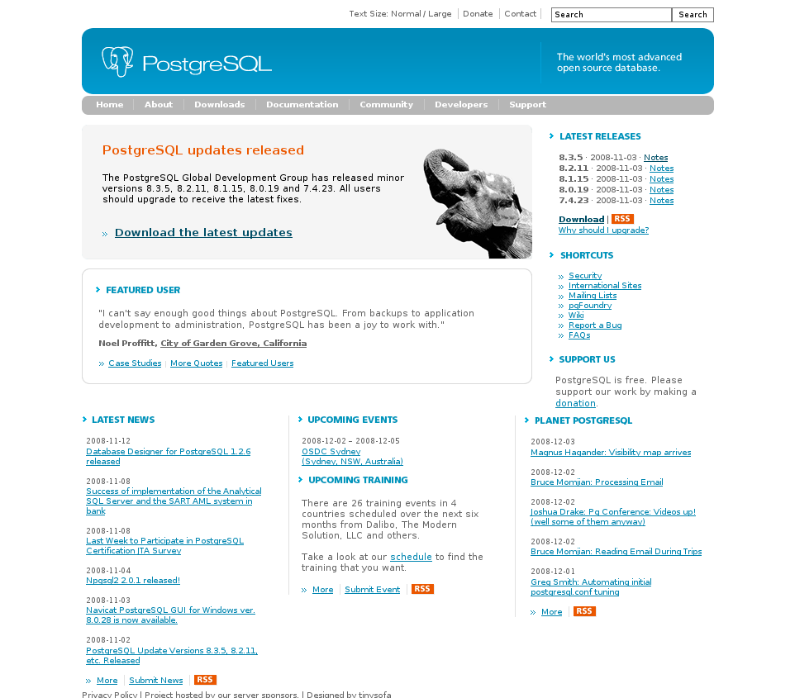
www.postgresql.org

Slide 108
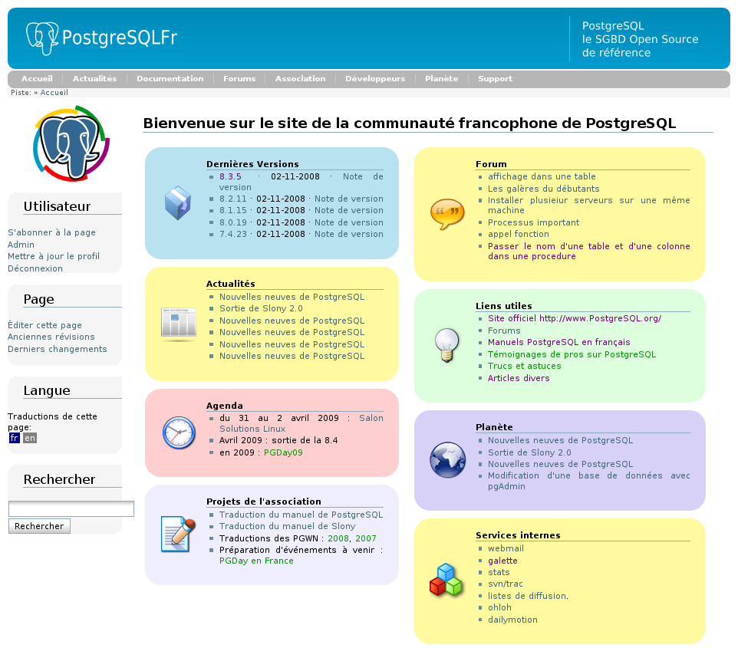
www.postgresql.fr

Slide 109
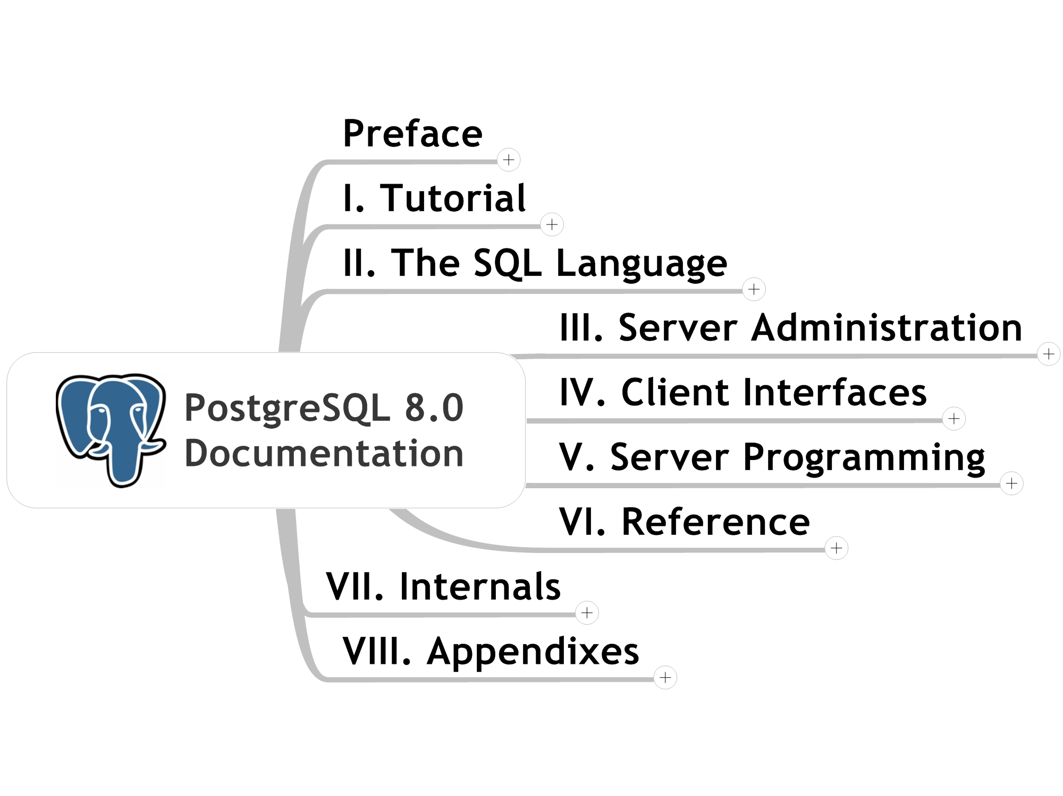
Documentation #1

Slide 110
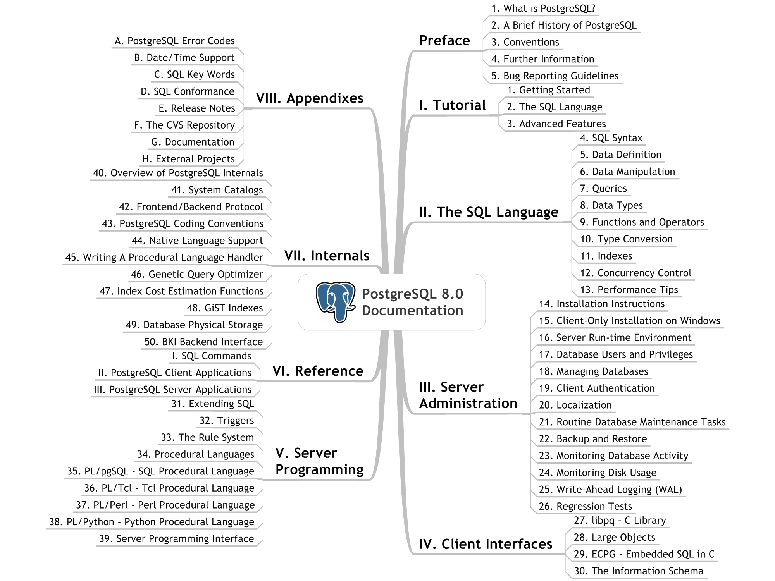
Documentation #2
1332
pages!

Slide 111
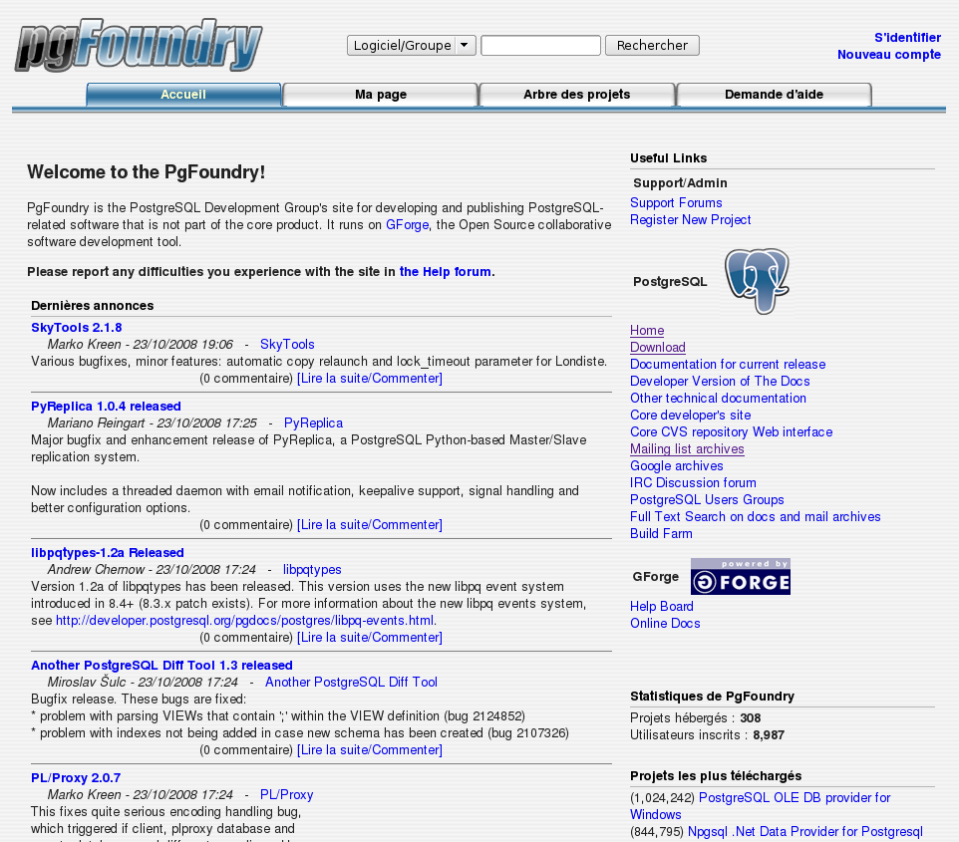
http://pgfoundry.org

Slide 112
Listes de diffusion & IRC
Différentes listes de diffusion :
  http://www.postgresql.org/community/lists/subscribe
  Gros volumes
  Haut niveau de compétence
Archives disponibles :
  http://archives.postgresql.org/
IRC :
  irc.freenode.net/#postgresql
  Irc.freenode.net/#postgresqlfr
  Des experts et de la bonne humeur
pgsql-admin
pgsql-advocacy
pgsql-announce
pgsql-bugs
Pgsql-docs
pgsql-fr-generale
pgsql-general
pgsql-hackers
pgsql-interfaces
pgsql-jdbc
pgsql-novice
pgsql-odbc
pgsql-performance
pgsql-php
pgsql-sql

Slide 113
Sur le Net
http://wiki.postgresql.org
http://wiki.postgresql.org/wiki/Français
  Articles techniques
  Informations diverses
General Bits par A. Elein Mustain
  http://www.varlena.com/GeneralBits
  Point technique hebdomadaire

Slide 114
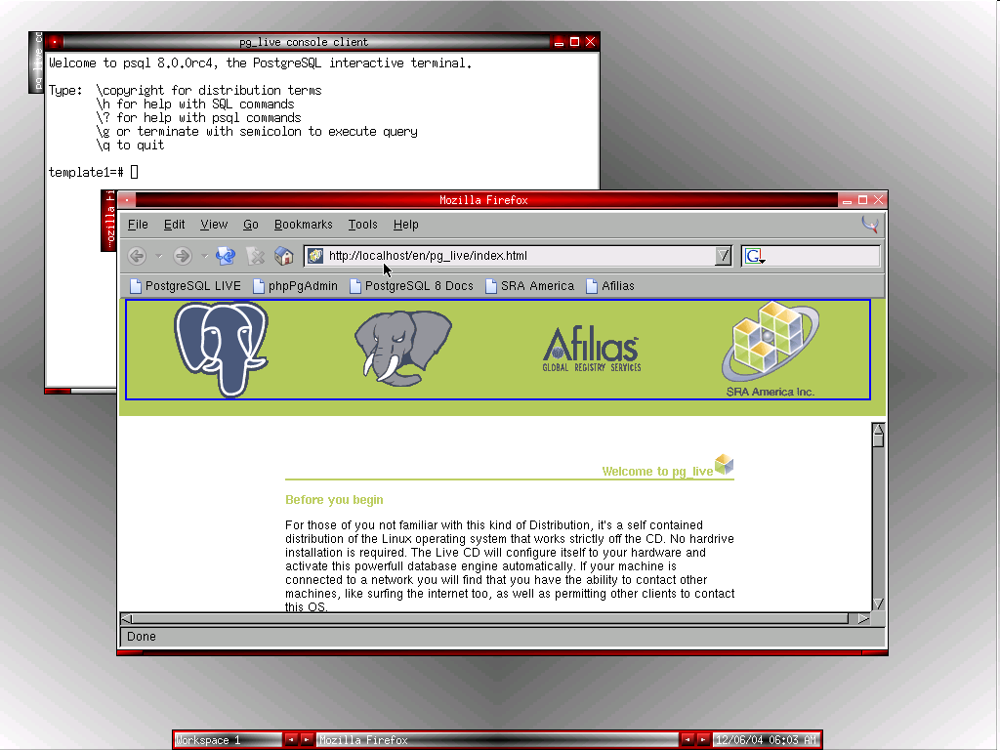
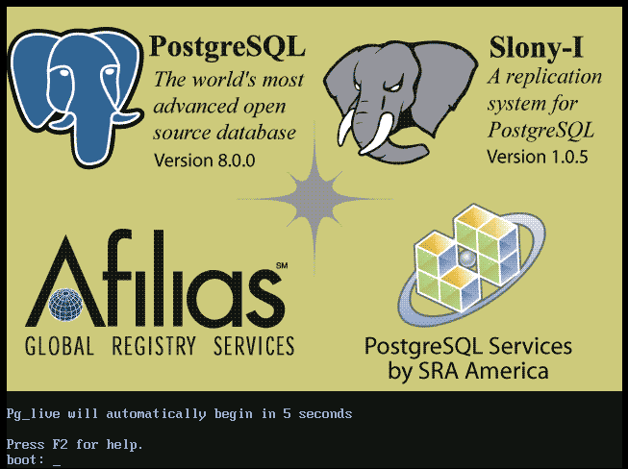
pg_live
Live-CD à base de Knoppix
  Compilé par Robert Bernier
  8.3.1, mais 2008
  http://205.237.195.102/

Slide 115


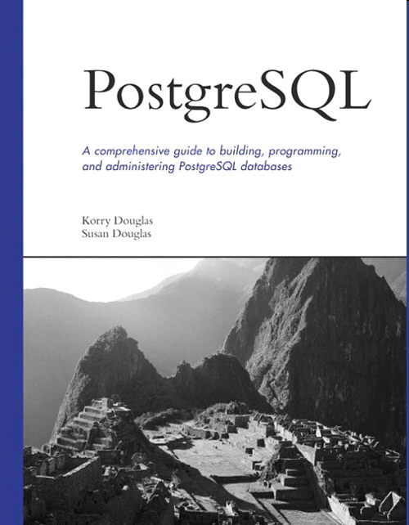
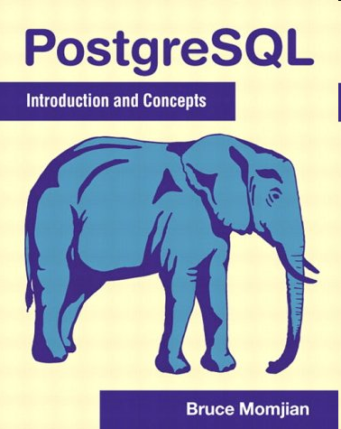
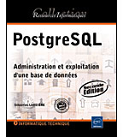
Quelques livres

Slide 116
Ils font confiance à PostgreSQL

Slide 117

Ils font confiance à PostgreSQL
  Plateformes Web :
    CNAMTS (http://www.ameli.fr)
    Ministère des finances (Intranet, gestion des appels d'offres)
    Ministère de l'Equipement (Agenda partagé, 30 000 utilisateurs)
    Eyrolles.com (site web marchand)
    Paristurf.com – geny.com
    cityvox.fr
    Benchmark group
  Progiciels internes
    Paratronic (télémétrie environnementale, 24/7/365)
    Pack Solutions (back-office de gestion de contrats)
    SAMSE (base interne en remplacement d'Oracle)
    JMBruneau (gestion des clients)
  CRM
    Pimentech

Slide 118
Conclusion
Projet de grande ampleur
Licence BSD
Robuste, souple, extensible, performant
Communauté réactive et internationale
Nombreux projets complémentaires

Slide 119

Questions ?

